Slide 1
Провайдер
Notes:
<номер>
<номер>

Slide 2
Кто это
Интернет-провайдер (или ISP — Internet Service Provider) — это компания, которая выступает посредником между вашим устройством и глобальной сетью Интернет.
Notes:
<номер>
<номер>

Slide 3
Функции провайдера
Доступ к сети: Главная задача — физически подключить ваш дом или офис к своей магистральной сети с помощью кабеля (оптоволокно, витая пара) или беспроводных технологий.
Выдача IP-адреса: Провайдер присваивает вашему роутеру уникальный адрес, чтобы другие компьютеры в мире знали, куда отправлять вам данные.
Маршрутизация: Он направляет ваши запросы (например, «открой YouTube») через цепочку серверов до нужного ресурса и обратно.
Дополнительные услуги: Многие также предоставляют цифровое ТВ, стационарную телефонию, хостинг для сайтов и услуги безопасности.
Notes:
<номер>
<номер>

Slide 4
Что видит провайдер
Если https:
домен веб-сайтов;
устройство и браузер;
приблизительное расположение
Notes:
<номер>
<номер>

Slide 5
Что видит провайдер
Если http:
веб-страницы, дату и время посещения;
запросы в поисковой системе;
электронные письма;
заполнение форм на сайтах, в том числе, пароли;
контент социальных сетей и т.д.
Notes:
<номер>
<номер>

Slide 6
Что видит провайдер
Режим использования истории просмотров зависит от законодательства о персональных данных. Так, в России предусмотрена ответственность за нарушение правил обращения с данными, позволяющими определить конкретного человека.
Notes:
<номер>
<номер>

Slide 7
Как это работает
Пользователи платят провайдеру за доступ в интернет. Провайдеры разных уровней связаны друг с другом в точках обмена трафиком и несколько раз перепродают доступ от оператора первого уровня (Tier-1) до конечного потребителя.
99% международного трафика передается по подводным магистралям.
Notes:
<номер>
<номер>

Slide 8
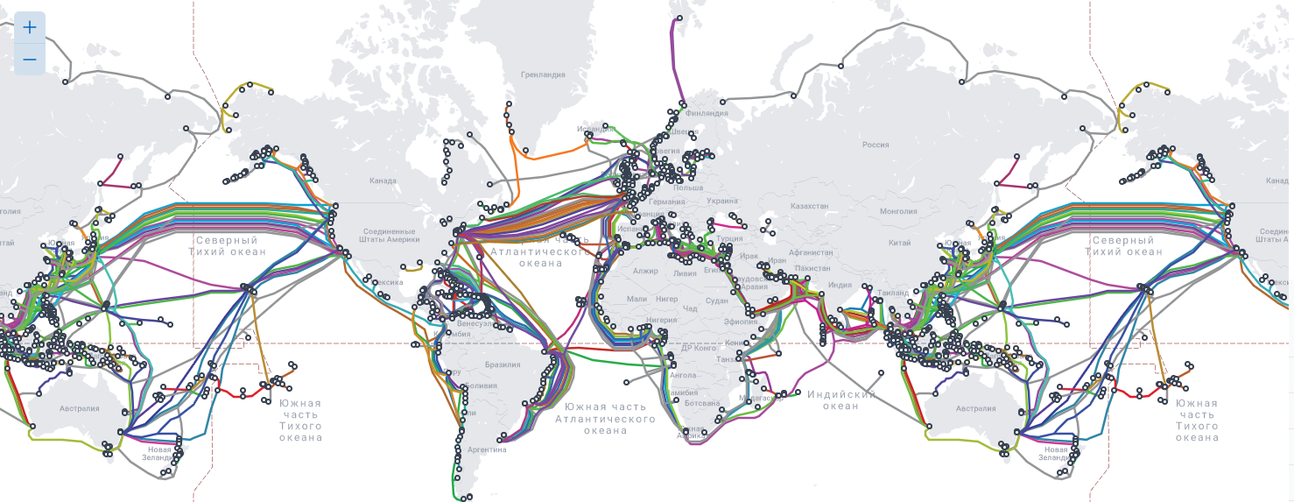
Notes:
<номер>
<номер>

Slide 9

Notes:
<номер>
<номер>

Slide 10
Как это работает
Пользователи платят провайдеру за доступ в интернет. Провайдеры разных уровней связаны друг с другом в точках обмена трафиком и несколько раз перепродают доступ от оператора первого уровня (Tier-1) до конечного потребителя.
99% международного трафика передается по подводным магистралям.
Notes:
<номер>
<номер>

Slide 11
Как это работает
Операторы Tier-1 продают интернет-трафик провайдерам второго уровня ― национальным компаниям, работающим внутри страны. В России это «Ростелеком» и «Транстелеком». К провайдерам уровня Tier-3 относятся региональные и городские поставщики интернета, например, Брянские кабельные сети, ТТК-Чита, Адыгейская телефонная компания.
Notes:
<номер>
<номер>

Slide 12
Как это работает
Устройство абонента получает интернет от провайдеров третьего, реже второго, уровня путем проводного или беспроводного соединения с их сетевым оборудованием.
Notes:
<номер>
<номер>

Slide 13
Хостинг
Notes:
<номер>
<номер>

Slide 14
Что это
Хостинг — это услуга по предоставлению места (сервера) для размещения файлов сайта, обеспечивающая его круглосуточную доступность в интернете
Notes:
<номер>
<номер>

Slide 15
Что это
Чтобы ваш сайт, приложение или картинка были доступны 24/7 любому человеку в мире, они должны лежать на компьютере, который никогда не включается и имеет очень мощный канал связи. Этот компьютер называется сервером, а услуга по его аренде — хостингом.
Notes:
<номер>
<номер>

Slide 16
Как работает
Вы создаете файлы сайта (текст, фото, код).
Загружаете их на компьютер хостинг-провайдера.
Провайдер дает вам адрес (IP или домен), по которому любой браузер может найти эти файлы.
Notes:
<номер>
<номер>

Slide 17
Какие бывают
Виртуальный хостинг (Shared)
VPS/VDS (Виртуальный выделенный сервер)
Выделенный сервер (Dedicated)
Облачный хостинг (Cloud)
Notes:
<номер>
<номер>

Slide 18
Где находится хостинг
Он живет в Дата-центрах (ЦОД). Это огромные залы, заставленные шкафами с мигающими лампочками. Там поддерживается идеальная температура, есть огромные аккумуляторы на случай отключения света .
Хостинг-провайдеры (например, в РФ: Reg.ru, Timeweb, Selectel) — это компании, которые владеют этими зданиями или арендуют в них место, чтобы продавать его вам.
Notes:
<номер>
<номер>

Slide 19
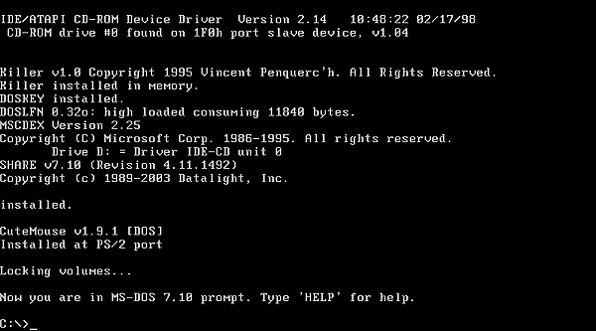
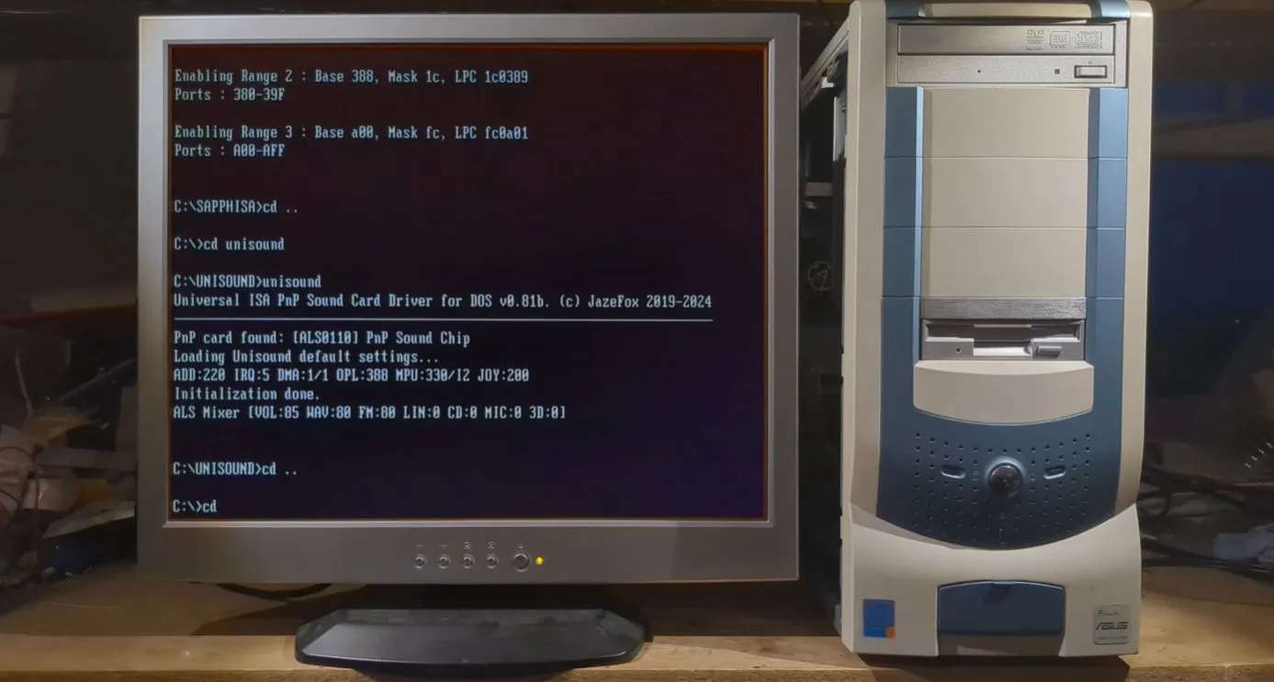
Notes:
<номер>
<номер>

